Slide 1
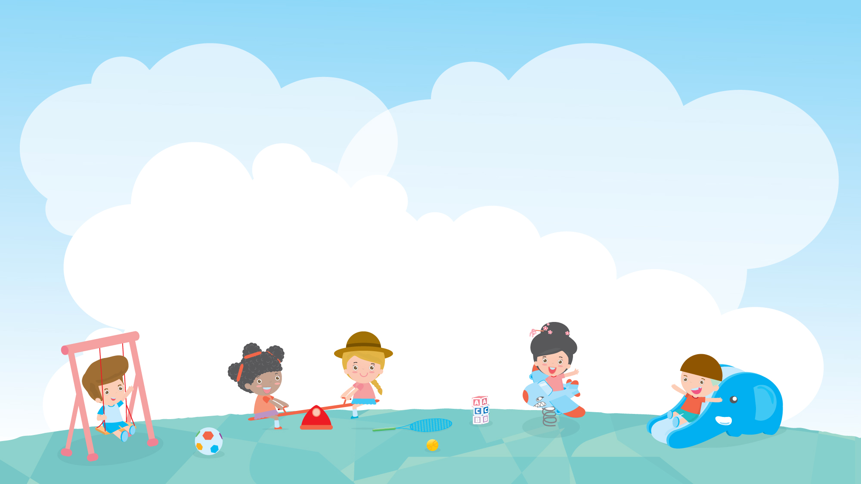
세계 여러 나라의 전통놀이를 활용한
부모-자녀 상호작용 놀이 활동
베트남 전통 모자를 꾸며보아요!

Slide 2
35회기
베트남 전통 모자를 꾸며보아요!
활동수준ㅣ
★☆☆(쉽게 할 수 있어요!)
놀이
영역
신체·건강
인지·언어
자녀
연령
0~1세
2세
사회·정서
예술·표현
3~5세
6~7세
놀이
목표
베트남 전통 모자에 관심을 가지고 모자의 특징을 표현해 볼 수 있어요
놀이
자료
베트남 모자 사진, 무늬가 없는 베트남 모자, 색종이, 풀,
사인펜, 크레파스, 물감, (털)실, 끈 등 다양한 꾸미기 재료

Slide 3

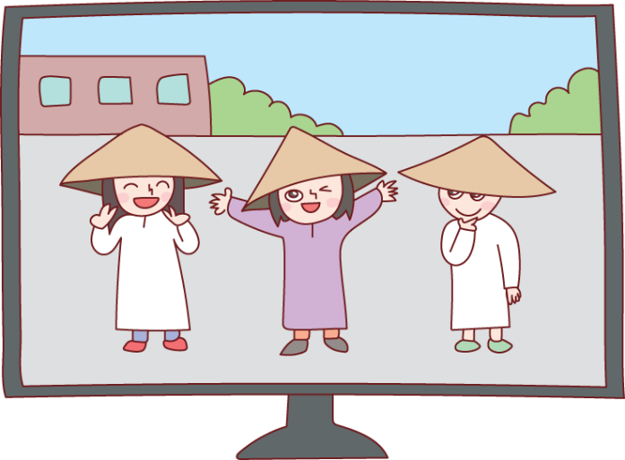
35회기
베트남 전통 모자를 꾸며보아요!
에피소드
전통이는 우연히 TV를 보다가 베트남 친구들이 비슷한 모양의 모자를 쓰고 있는 모습이
신기했어요. 베트남 모자에 관심이 생긴 전통이는 크고 둥근 모양의 모자에 직접 그림을
그릴 수도 있을 것 같았지요. 친구들과 다 함께 모자를 만든 후 햇볕이 쨍쨍 내릴 때
쓰고 나가면 햇볕이 잘 가려질 것 같다며 좋아하네요!

Slide 4
35회기
베트남 전통 모자를 꾸며보아요!
마음을 열어요
활동을 시작하기 전, 이중언어코치와 어머님들 간 그리고 아이와 함께할 수 있는
간단한 율동과 함께 “Hello Song”과 “I am ground 자기소개하기” 노래를
부르며 서로 정답게 인사를 나누어요
※
Hello, Hello, Hello, How are you~ I’m fine, I’m fine, I hope that you are too~♪
※
I am ground 자기소개하기~ (손뼉 짝짝) OOO ~
‘모자’를 꾸며보는 예술·표현활동을 진행할 것이므로 모자를 이용해 얼굴을
숨겼다가 다시 보이게 하는 “peekaboo” 놀이를 진행하며 모자를
간단히 탐색하는 시간을 가져요

Slide 5
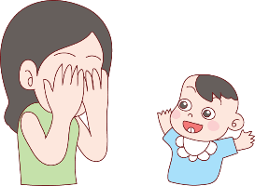
35회기
베트남 전통 모자를 꾸며보아요!
놀이활동
도입
베트남 모자 사진 자료를 보며 아이와 이야기 나누어 보세요
10분
모자를 꾸미기 위해 미리 준비한 다양한 만들기 재료를 살펴보세요
· 베트남 전통 모자를 쓰고 있는 사진들을 보며 어떠한 특징을 가졌는지 이야기 나누어 보세요
· 전통모자의 이름을 베트남어로는 어떻게 말하는지 알아보세요
※
연계놀이 : 까꿍 놀이, 꾹항(베트남), 부라가(필리핀)

Slide 6
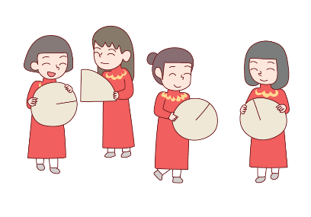
35회기
베트남 전통 모자를 꾸며보아요!
놀이활동
전개
베트남 모자를 써보고 느낌이 어떤지 이야기 나누어요
30분
베트남 모자 위에 다양한 재료들을 사용하여 꾸며보세요
· 베트남 모자를 직접 써보니 어떤 느낌이 드나요?
· 우리가 쓰는 모자의 모양과 어떠한 점이 비슷하고 다른가요?
· 아이가 다양한 꾸미기 재료들을 사용할 수 있도록 유도해 주세요

Slide 7
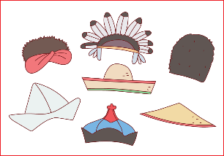
35회기
베트남 전통 모자를 꾸며보아요!
놀이활동
휴식
엄마가 놀이 활동에 관해 궁금한 점이 있다면 이중언어 코치에게 질문해도 좋아요
10분
마무리
오늘 했던 놀이에 관해 이야기를 나눠요
10분
· 모자를 꾸미면서 재미있었던 점과 어려웠던 점들을 이야기 나누어요
· 세계 여러 나라마다 가지고 있는 다양한 ‘모자’ 문화에 관해 이야기 나누어요

Slide 8
35회기
베트남 전통 모자를 꾸며보아요!
마음을 나눠요
베트남 모자 만들기 놀이를 하면서 재미있었던 점, 어려웠던 점 등을
아이와 자연스럽게 이야기 나누어 보세요
베트남뿐만 아니라 ‘러시아, 중국, 일본, 몽골’ 등 세계 여러 나라마다 가지고 있는
다양한 ‘모자’ 문화에 관해 이야기 나누어 보세요

Slide 9
35회기
베트남 전통 모자를 꾸며보아요!
놀이 응용하기
놀이활동이
아이에게 어려울 때
완성된 베트남 모자를 쓰고 패션쇼 놀이로 진행해요
놀이활동이
아이에게 쉬울 때
세계 여러 나라의 전통 문양이 그려져 있는 옷 장식과 특징들을
알아보고 부직포로 의상을 만들어 보세요

Slide 10
35회기
베트남 전통 모자를 꾸며보아요!
가정에서는 이렇게 놀아주세요
엄마 나라의 말로 해봐요
모자 / 색종이 / 물감 / 베트남 모자
확장놀이
아이가 베트남 전통 의상에 관심을 가지면 부직포로 전통 문양이 그려진 의상을
직접 만들어 보고 패션쇼로 놀이를 진행해 보세요
세계 전통의상은 그 나라의 자연환경과 기후 문화(종교)와 밀접한 관계가 있음을 알려주세요
아빠 함께해요
아이와 함께 다양한 미술 재료들을 이용하여 베트남 모자를 꾸미고 햇볕이 화창한 날에
직접 만든 모자를 쓰고 밖으로 나가 놀아보세요

